Slide 1

Υπηρεσίες & Εφαρμογές Διαδικτύου στην καθημερινότητα.
Υπηρεσίες Επικοινωνίας
στο Διαδίκτυο.
Τσατσαρώνη Μαρία

Slide 2






Υπηρεσίες Επικοινωνίας Διαδικτύου: Ανταλλαγή Μηνυμάτων
Υπηρεσίες Επικοινωνίας:
Οι τρόποι με τους οποίους ανταλλάσσουμε
πληροφορίες και μηνύματα online.
Instant Messages / Chat (Άμεσα Μηνύματα / Συνομιλίες) :
Υπηρεσίες άμεσων μηνυμάτων (π.χ. viber, messenger)
Email (Ηλεκτρονικό Ταχυδρομείο):
Υπηρεσία Ηλεκτρονικού Ταχυδρομείου (πχ gmail, hotmail (outlook)).
Τσατσαρώνη Μαρία
Υπηρεσίες & Εφαρμογές Διαδικτύου στην καθημερινότητα.

Slide 3
Υπηρεσίες Επικοινωνίας Διαδικτύου: Ανταλλαγή Μηνυμάτων
Instant Messages / Chat
Email
ΕΠΕΙΓΟΝ
ΜΗ ΕΠΕΙΓΟΝ
Σχεδόν σύγχρονη επικοινωνία.
Σχεδόν πάντα γρήγορη ανταπόκριση.
Ασύγχρονη επικοινωνία.
Δεν απαιτεί άμεση απάντηση.
γρήγορο, σύντομο, άμεσο
επιτρέπει απάντηση όταν μπορώ
Τσατσαρώνη Μαρία
Υπηρεσίες & Εφαρμογές Διαδικτύου στην καθημερινότητα.

Slide 4
Υπηρεσίες Επικοινωνίας Διαδικτύου: Ανταλλαγή Μηνυμάτων
Άλλα Κριτήρια Κατηγοριοποίησης
Μηνυμάτων.
Τσατσαρώνη Μαρία
Υπηρεσίες & Εφαρμογές Διαδικτύου στην καθημερινότητα.

Slide 5
Υπηρεσίες Επικοινωνίας Διαδικτύου: Ανταλλαγή Μηνυμάτων
Κριτήρια Κατηγοριοποίησης:
Βαθμός Επείγοντος
Μήκος / Σαφήνεια
Αρχεία / Συνημμένα
Τεκμηρίωση / Επισημότητα
Ευαισθησία Δεδομένων
Τσατσαρώνη Μαρία
Υπηρεσίες & Εφαρμογές Διαδικτύου στην καθημερινότητα.

Slide 6
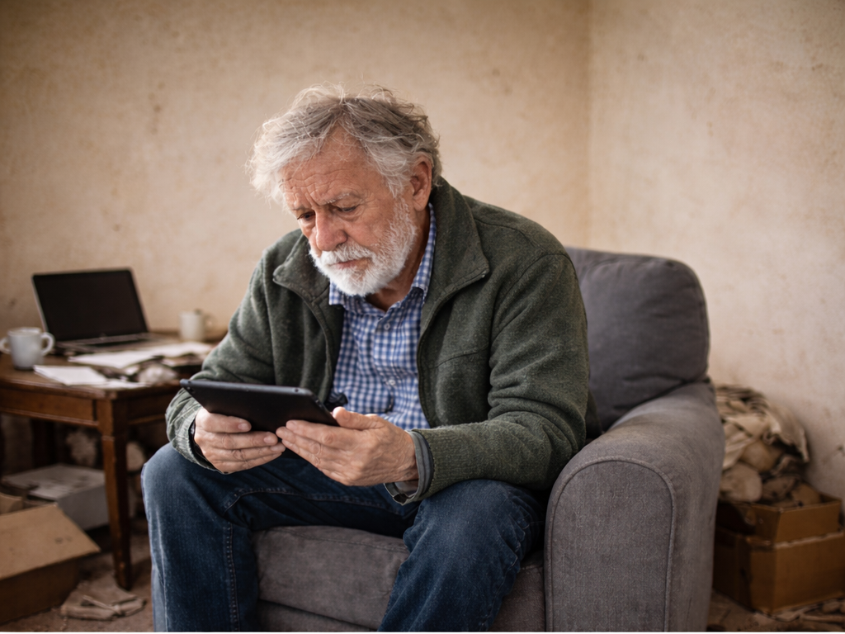
Υπηρεσίες Επικοινωνίας Διαδικτύου: Ανταλλαγή Μηνυμάτων
Παρατηρήστε την εικόνα. Τι σας κάνει εντύπωση;
Τι θα προτείνατε να αλλάξει ώστε να αποφευχθεί μια αντίστοιχη κατάσταση στο μέλλον;
Τσατσαρώνη Μαρία
Υπηρεσίες & Εφαρμογές Διαδικτύου στην καθημερινότητα.

Slide 7
Υπηρεσίες Επικοινωνίας Διαδικτύου: Ανταλλαγή Μηνυμάτων
ΠΙΘΑΝΟΙ ΚΙΝΔΥΝΟΙ:
Παθητική / υπερβολική χρήση.
Ανοργάνωτη χρήση συσκευών.
Ευαλωτότητα σε παραπλανητικό περιεχόμενο.
ΠΡΟΤΕΙΝΕΤΑΙ:
Στόχος και μέτρο.
Οργάνωση.
Ασφάλεια.
Τσατσαρώνη Μαρία
Υπηρεσίες & Εφαρμογές Διαδικτύου στην καθημερινότητα.

Slide 8

Υπηρεσίες Επικοινωνίας Διαδικτύου: Ανταλλαγή Μηνυμάτων
Σημεία Κλειδιά
Επιλογή σωστού μέσου συνειδητά με βάση τον βαθμό επείγοντος και το περιεχόμενο.
Χρήση της τεχνολογίας με μέτρο και οργάνωση.
Σας ευχαριστώ για την προσοχή σας.
Επόμενη Ενότητα: Υπηρεσίες Επικοινωνίας στην πράξη.
Τσατσαρώνη Μαρία
Υπηρεσίες & Εφαρμογές Διαδικτύου στην καθημερινότητα.

